Slide 1


モンテカルロ法に基づく 領地拡大型ゲームの 対戦アルゴリズムに 関する研究
Flood-It
周・伊藤研究室 修士1年 小田将也
図とアニメーション
図とアニメーション

Slide 2
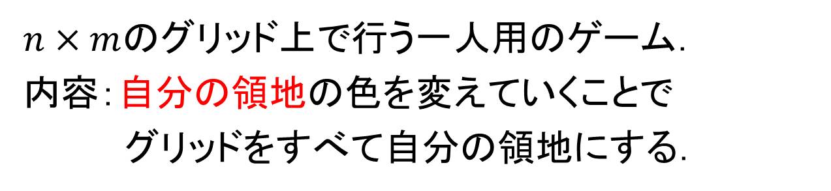
Flood-It とは
$n×m$のグリッド上で行う一人用のゲーム．
内容：自分の領地の色を変えていくことで
グリッドをすべて自分の領地にする．
自分の領地
左上のマスから上下左右に同じ色のみを辿って到達できるマス
図とアニメーション
1手目
2手目
3手目
4手目
ゲーム終了

Slide 3
Flood-It とは
図とアニメーション
図とアニメーション
1手目
2手目
3手目
4手目
1手目
2手目
3手目
同じグリッドでも，操作の仕方によって手数が変わる．
→最小の手数を求めたい

Slide 4
Flood-It とは
以下のような問題として考えられる．
入力 | 出力
色分けされたグリッド | 終了までの最小の手数
図とアニメーション
3手
1手目
2手目
3手目

Slide 5

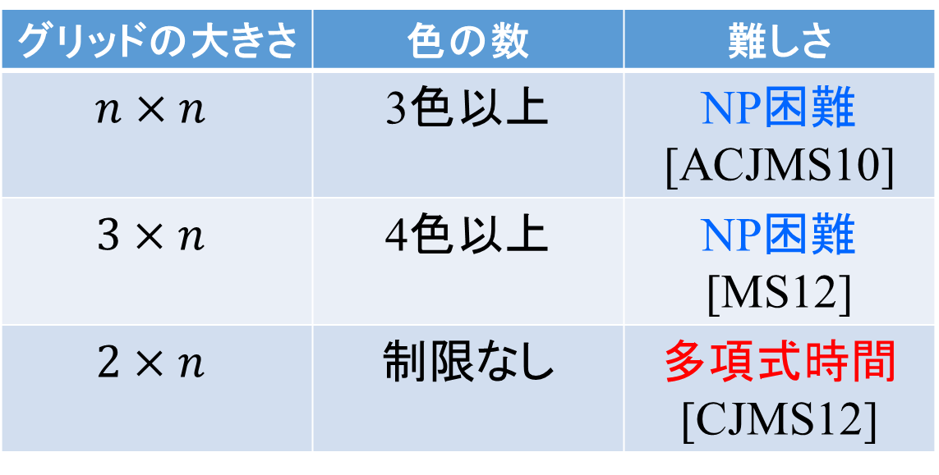





既知の結果
グリッドの大きさ | 色の数 | 難しさ
$$n×n$$ | 3色以上 | NP困難 [ACJMS10]
$$3×n$$ | 4色以上 | NP困難 [MS12]
$$2×n$$ | 制限なし | 多項式時間 [CJMS12]
盤面の図
選択した色によって変える
2色だと簡単
$$n$$
$$3$$
$$2$$
$$n$$
$$n$$
$$n$$
Notes:
このようにFloodItについては研究がなされてきているんですが，今回はこのFloodItを二人用の対戦ゲームにしたものを考えます．

Slide 6
二人用Flood-It
Flood-Itを二人用対戦ゲームに拡張したもの．
内容：交互に自分の領地の色を変えていくことで
自分の領地を拡大し，領地を相手より広くする．
先手の領地
先手の領地：
左上のマスから上下左右に同じ色のみを辿って到達できるマス
図とアニメーション
後手の領地：
右下のマスから上下左右に同じ色のみを辿って到達できるマス
※相手の色に変えることはできない
後手の領地
Notes:
いまこのグリッドの状態を盤面と呼んでいくんですが、

Slide 7
二人用Flood-It
全てのマスがどちらかの領地になったらゲーム終了．
ゲーム終了時に領地の広い方のプレイヤーが勝利．
先手の領地
先手の領地：
左上のマスから上下左右に同じ色のみを辿って到達できるマス
図とアニメーション
先手の領地の方が広いので先手の勝利
後手の領地：
右下のマスから上下左右に同じ色のみを辿って到達できるマス
※相手の色に変えることはできない
後手の領地
Notes:
6分ぐらい

Slide 8

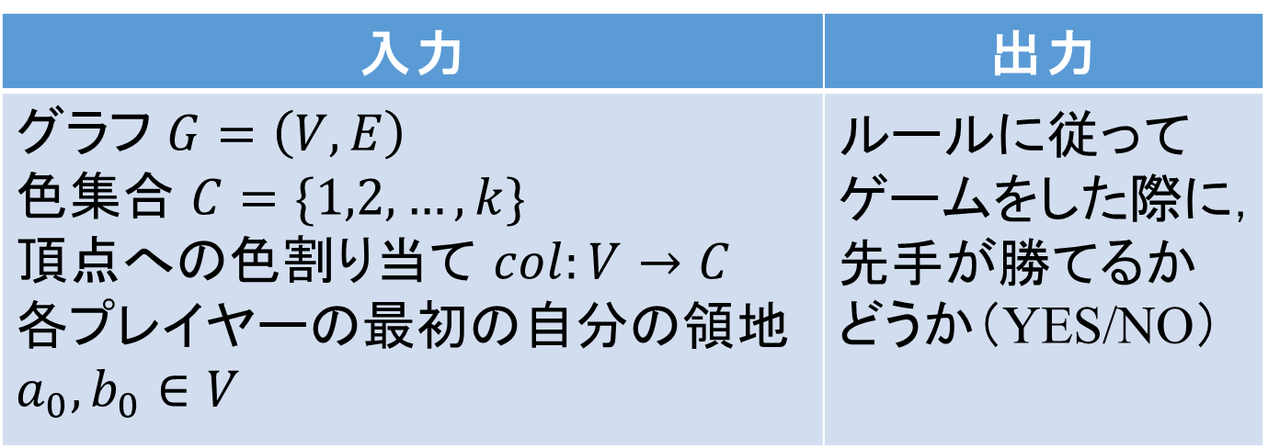

問題として定義
二人用Flood-Itは，以下のような問題として
考えられる．
入力 | 出力
グラフ $G=\left(V,E\right)$ 色集合 $C=\{1,2,…,k\}$ 頂点への色割り当て $col:V→C$ 各プレイヤーの最初$の自分の領地a_{0},b_{0}∈V$ | ルールに従って ゲームをした際に， 先手が勝てるか どうか（YES/NO）
$$a_{0}$$
先手が
勝てるのか？
$$b_{0}$$

Slide 9
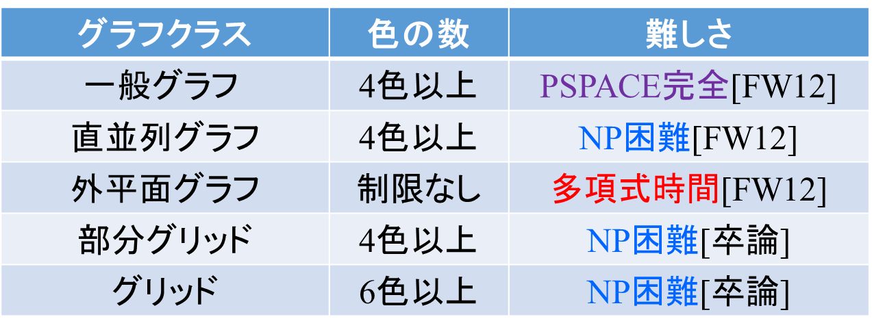
既存の結果
グラフクラス | 色の数 | 難しさ
$$一般グラフ$$ | 4色以上 | PSPACE完全[FW12]
直並列グラフ | 4色以上 | NP困難[FW12]
外平面グラフ | 制限なし | 多項式時間[FW12]
部分グリッド | 4色以上 | NP困難[卒論]
グリッド | 6色以上 | NP困難[卒論]
一般グラフ
3色だと簡単
平面グラフ
図とアニメーション
部分グリッド
直並列グラフ
グリッド
外平面グラフ

Slide 10
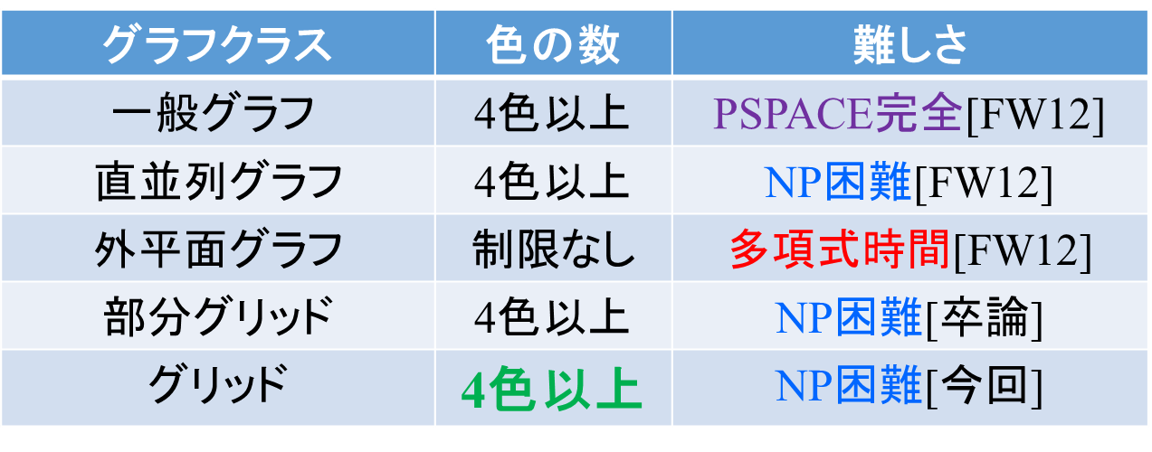
今回の結果
グラフクラス | 色の数 | 難しさ
$$一般グラフ$$ | 4色以上 | PSPACE完全[FW12]
直並列グラフ | 4色以上 | NP困難[FW12]
外平面グラフ | 制限なし | 多項式時間[FW12]
部分グリッド | 4色以上 | NP困難[卒論]
グリッド | 4色以上 | NP困難[今回]
一般グラフ
3色だと簡単
平面グラフ
図とアニメーション
部分グリッド
直並列グラフ
グリッド
外平面グラフ

Slide 11
証明の流れ
最短共通上位列問題
帰着
グリッドにおける二人用Flood-It
Notes:
帰着の説明いる
最短共通上位列問題よりも難しいと証明した

Slide 12
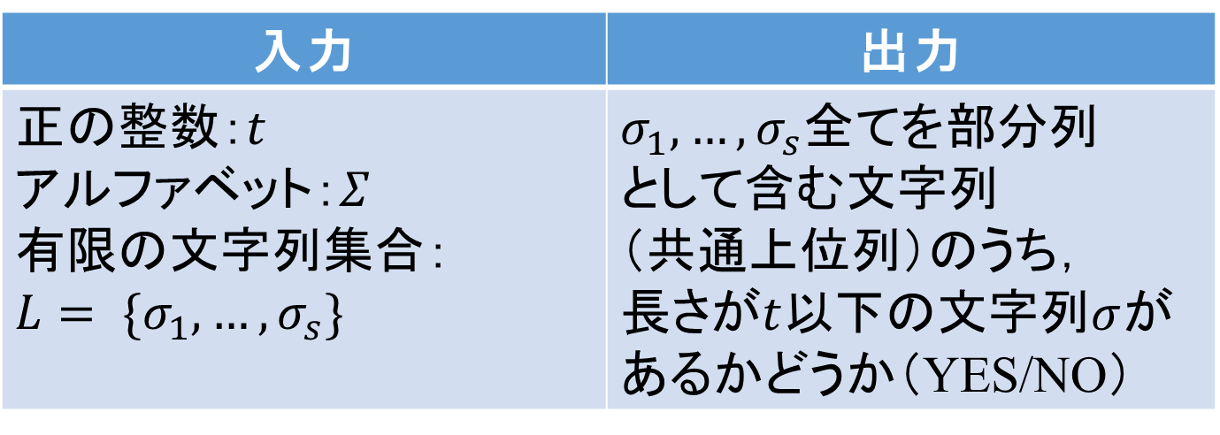
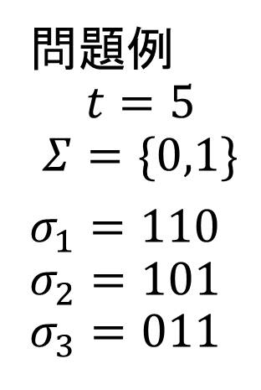
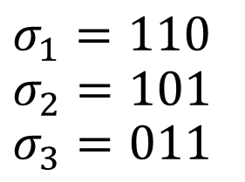
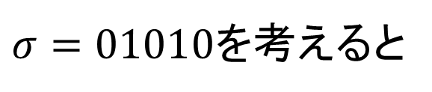
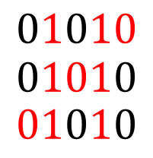
共通上位列問題とは
入力 | 出力
正の整数：$t$ アルファベット：$Σ$ 有限の文字列集合： $$L= \{σ_{1},…,σ_{s}\}$$ | $σ_{1},…,σ_{s}全てを$部分列 として含む文字列 （共通上位列）のうち， 長さが$t$以下の文字列$σ$が あるかどうか（YES/NO）
問題例
$$t=5$$
$$Σ=\{0,1\}$$
$σ_{1}=110$
$$σ_{2}=101$$
$$σ_{3}=011$$
$σ=01010$を考えると
$$σ_{1}=110$$
$$σ_{2}=101$$
$$σ_{3}=011$$
$$01010$$
$$01010$$
$$01010$$
YESの例となる

Slide 13
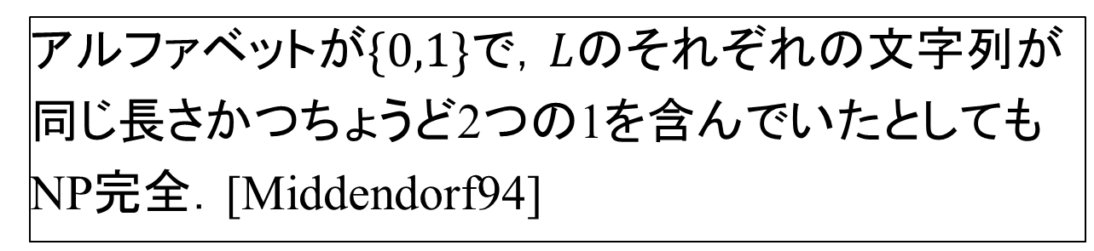
最短共通上位列問題とは
入力 | 出力
正の整数：$t$ アルファベット：$Σ$ 有限の文字列集合： $$L= \{σ_{1},…,σ_{s}\}$$ | $σ_{1},…,σ_{s}全てを$部分列 として含む文字列 （共通上位列）のうち， 長さが$t$以下の文字列$σ$が あるかどうか（YES/NO）
アルファベットが$\{0,1\}$で，$L$のそれぞれの文字列が
同じ長さかつちょうど2つの1を含んでいたとしても
NP完全．[Middendorf94]

Slide 14
アイデア
お互いのプレイヤーは盤面中心の大きいブロック
を目指す．
盤面のイメージ
先手
大きいブロック
後手
壁
大きいブロック
壁
大きいブロック
壁
大きいブロック

Slide 15
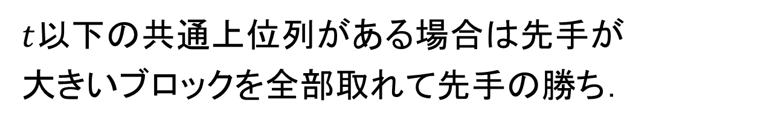
アイデア
$t$以下の共通上位列がある場合は先手が
大きいブロックを全部取れて先手の勝ち．
盤面のイメージ
先手
大きいブロック
後手
壁
大きいブロック
壁
大きいブロック
壁
大きいブロック

Slide 16
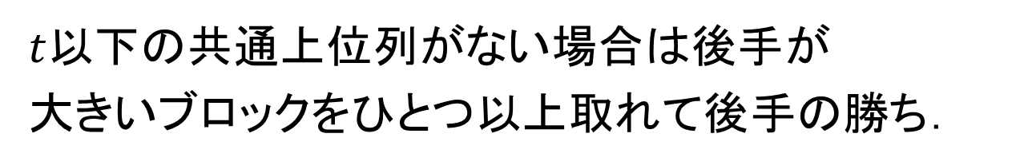
アイデア
$t$以下の共通上位列がない場合は後手が
大きいブロックをひとつ以上取れて後手の勝ち．
盤面のイメージ
先手
大きいブロック
後手
壁
大きいブロック
壁
大きいブロック
壁
大きいブロック

Slide 17
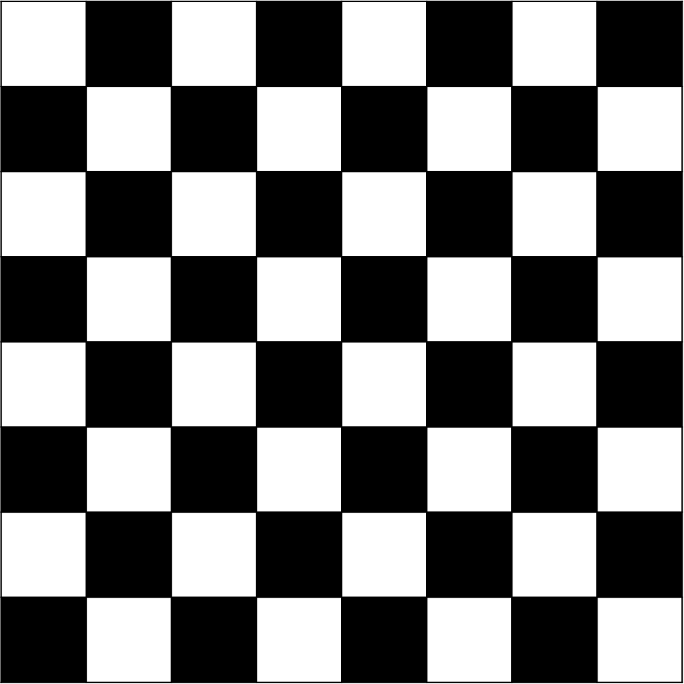

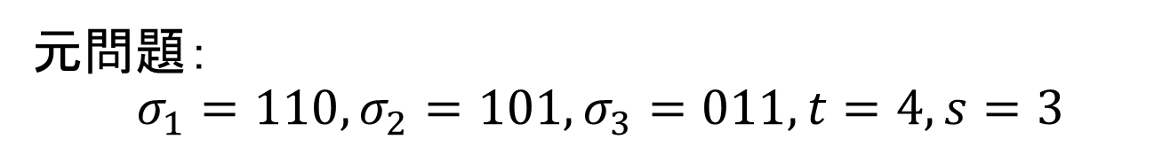
インスタンスの構成
$$n$$
元問題：
$$σ_{1}=110,σ_{2}=101,σ_{3}=011,t=4,s=3$$
$$2t$$
$8st^{2}$+$8t^{2}$
$$2t$$
$$2t$$
$$4nt−2t$$
$$4st^{2}+4t^{2}−4nt$$
$$4t^{2}−2t$$
$$4st^{2}$$

Slide 18


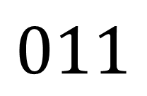

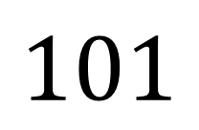
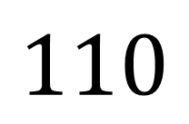
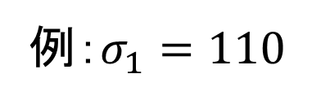


インスタンスの構成
入力の文字列に対応する文字列グリッド．
例：$σ_{1}=110$
$$110$$
$$2t$$
全て
繋げる
$$101$$
$8st^{2}$+$8t^{2}$
$$1$$
$$1$$
$$0$$
$$011$$
共通上位列の01のパターンと赤を交互に繰り返すことで
一番右のブロックまで自分の領地にすることができる．

Slide 19
インスタンスの構成
$$n$$
元問題：
$$σ_{1}=110,σ_{2}=101,σ_{3}=011,t=4,s=3$$
$$2t$$
$8st^{2}$+$8t^{2}$
$$2t$$
$$2t$$
$$4nt−2t$$
$$4st^{2}+4t^{2}−4nt$$
$$4t^{2}−2t$$
$$4st^{2}$$

Slide 20


インスタンスの構成
入力の閾値$t$に対応する閾値グリッド．
$8st^{2}$+$8t^{2}$
$$(2t−1)×2t$$
白と黒が交互
白か黒，青を交互に繰り返すことによって一番左の
ブロックまで自分の領地にすることができる

Slide 21
インスタンスの構成
$$n$$
元問題：
$$σ_{1}=110,σ_{2}=101,σ_{3}=011,t=4,s=3$$
$$2t$$
$8st^{2}$+$8t^{2}$
$$2t$$
$$2t$$
$$4nt−2t$$
$$4st^{2}+4t^{2}−4nt$$
$$4t^{2}−2t$$
$$4st^{2}$$

Slide 22
インスタンスの構成
盤面中央のブロックをフェイタルゾーン(FZ)と呼ぶ．
先手はすべてのFZを自分の領地にすることでのみ
ゲームに勝つことができる．

Slide 23
インスタンスの構成
$$n$$
元問題：
$$σ_{1}=110,σ_{2}=101,σ_{3}=011,t=4,s=3$$
$$2t$$
$8st^{2}$+$8t^{2}$
$$2t$$
$$2t$$
$$4nt−2t$$
$$4st^{2}+4t^{2}−4nt$$
$$4t^{2}−2t$$
$$4st^{2}$$

Slide 24
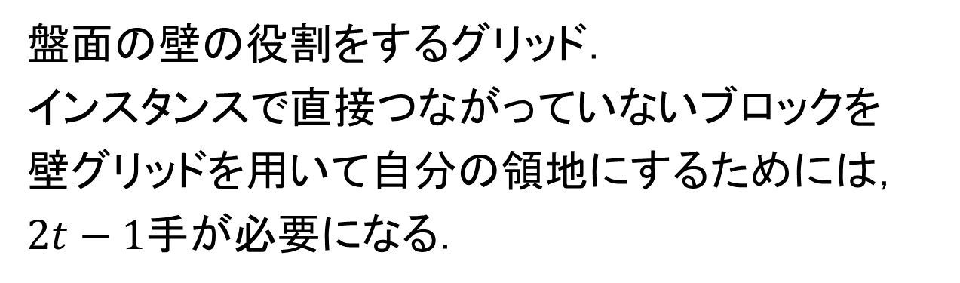


インスタンスの構成
盤面の壁の役割をするグリッド．
インスタンスで直接つながっていないブロックを
壁グリッドを用いて自分の領地にするためには，
$2t−1$手が必要になる．
$$2t$$
$$2t$$

Slide 25
インスタンスの構成
$$n$$
元問題：
$$σ_{1}=110,σ_{2}=101,σ_{3}=011,t=4,s=3$$
$$2t$$
$8st^{2}$+$8t^{2}$
$$2t$$
$$2t$$
$$4nt−2t$$
$$4st^{2}+4t^{2}−4nt$$
$$4t^{2}−2t$$
$$4st^{2}$$

Slide 26
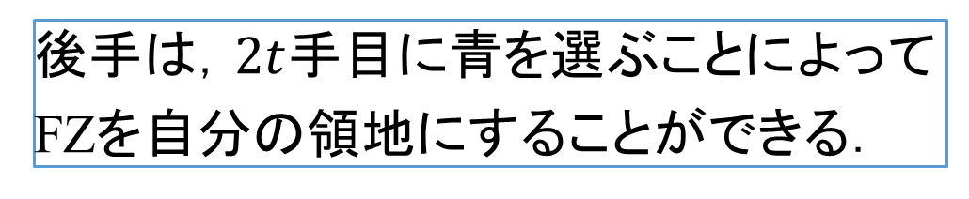
対戦の流れ
このインスタンスでのゲームが以下の流れで
行われることを確認する．
先手の奇数手目 | 白か黒
後手の奇数手目 | 黒か白
先手の偶数手目 | 赤
後手の偶数手目 | 青
対戦がこの流れで行われる場合，次のことが言える．
後手は，$2t$手目に青を選ぶことによって
FZを自分の領地にすることができる．

Slide 27
先手の奇数手目
先手の初手の選択肢
黒：FZに近づく．
白：FZに近づく．
先手の番

Slide 28
後手の奇数手目
後手の初手の選択肢
黒か白の相手が選ばなかった色：FZに近づく．
赤：領地を増やすことはできない．
後手の番

Slide 29
後手の奇数手目
後手が赤を選んだ場合
先手は白を選ぶことで領地を増やせる．
後手は白か黒を選ばない限りFZに近づけない．
後手の番

Slide 30
後手の奇数手目
後手が赤を選んだ場合
赤を選んだことで相手の領地を広げてしまうため，
後手は奇数手目では赤は選ばない．
後手の番

Slide 31
先手の偶数手目
後手が白か黒を選んだ後の先手の選択肢
赤：FZに近づく．
青：領地を増やすことはできない．
先手の番

Slide 32
先手の偶数手目
先手が偶数手目で青を選んだ場合
後手は赤を選ぶことでFZに近づく．
後手の番

Slide 33
先手の偶数手目
先手が偶数手目で青を選んだ場合
後手は赤を選ぶことでFZに近づく．
この手に対し先手は黒か白の選択肢がある．
先手の番

Slide 34
先手の偶数手目
先手が偶数手目で青を選んだ場合
前と同じ色(黒)を選んだ場合は領地は全く増えない．
先手は違う色(白)を選ぶことになる．
先手の番

Slide 35
先手の偶数手目
先手が偶数手目で青を選んだ場合
先手は違う色(白)を選ぶため，
後手は黒でFZに近づける．
後手の番

Slide 36
先手の偶数手目
先手が偶数手目で青を選んだ場合
先手は違う色(白)を選ぶため，
後手は黒でFZに近づける．
後手の番

Slide 37
先手の偶数手目
先手が赤を選んでいた場合
黒→青→白ではなく黒→赤→白と手を進めていた場合の盤面は以下のようになる．

Slide 38
先手の偶数手目
先手が赤を選んでいた場合
後手の領地は同じだけFZに近づいているのに対し，
先手の領地は赤を選んでいた場合の方が広がっている
ため，偶数手目に先手は赤を選ぶ．

Slide 39
後手の偶数手目
先手が赤を選んだ後の後手の選択肢
青：FZに近づく．
黒か白：FZに近づかない．
後手の番

Slide 40
後手の偶数手目
後手が黒か白を選んだ場合
先手は白か黒の選ばれなかった色を選ぶことで
領地を広げられる．
先手の番

Slide 41
後手の偶数手目
後手が黒か白を選んだ場合
先手は白か黒の選ばれなかった色を選ぶことで
領地を広げられる．
先手の番

Slide 42
後手の偶数手目
後手が黒か白を選んだ場合
後手は青と赤の選択肢でFZに近づけるが，
前の手で青を選んだ方が得になる．
後手の番

Slide 43
先手の奇数手目
後手の偶数手目が終われば先手の奇数手目になるが，
選択肢と状況は変わらない．
先手の番

Slide 44
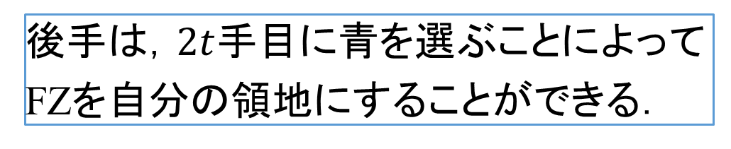
対戦の流れ
先手の奇数手目 | 白か黒
後手の奇数手目 | 黒か白
先手の偶数手目 | 赤
後手の偶数手目 | 青
対戦がこの流れで行われる場合，次のことが言える．
後手は，$2t$手目に青を選ぶことによって
FZを自分の領地にすることができる．

Slide 45
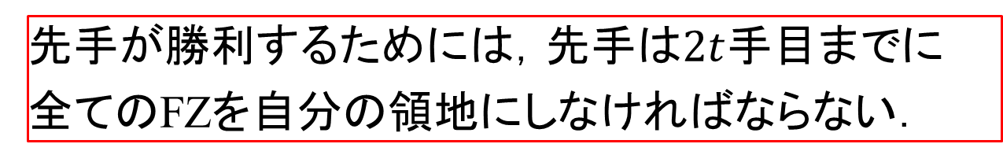

先手の勝利条件
後手は，$2t$手目に青を選ぶことによって
FZを自分の領地にすることができる．
先手が勝利するためには，先手は$2t$手目までに
全てのFZを自分の領地にしなければならない．
先手が勝つ場合の手順の奇数手目の白と黒の
パターンが最短共通上位列に対応する．
先手が勝利する$↔$長さ$t$以下の共通上位列が存在する

Slide 46
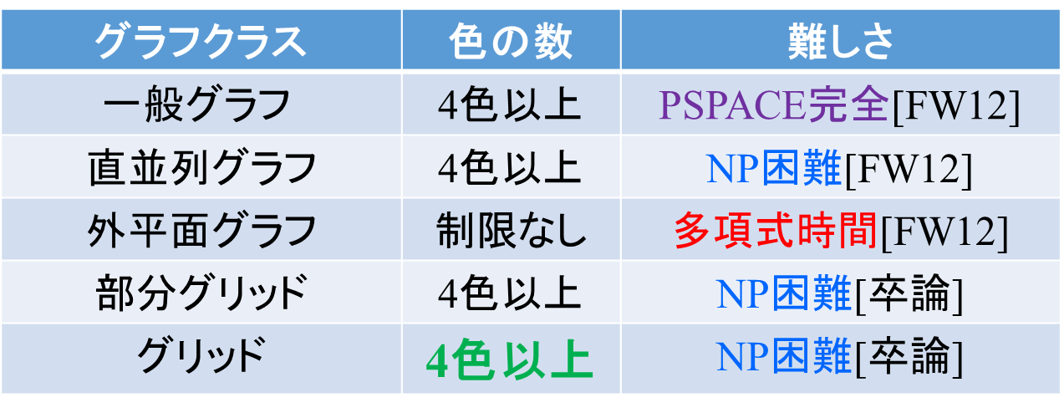
今回の結果
グラフクラス | 色の数 | 難しさ
$$一般グラフ$$ | 4色以上 | PSPACE完全[FW12]
直並列グラフ | 4色以上 | NP困難[FW12]
外平面グラフ | 制限なし | 多項式時間[FW12]
部分グリッド | 4色以上 | NP困難[卒論]
グリッド | 4色以上 | NP困難[卒論]
一般グラフ
3色だと簡単
平面グラフ
図とアニメーション
部分グリッド
直並列グラフ
グリッド
外平面グラフ

Slide 47
これからの目標
作成した対戦アルゴリズムを，
実験的にではなく理論的に評価することで
良さの証明をしたい．
モンテカルロ法以外にも良いアルゴリズムが
ないか考えたい．

Slide 48
先手の一手目 白か黒
後手 黒か白
先手 赤か青
後手 青か赤
帰納法

Slide 51








インスタンスのイメージ
$$2t$$
$8st^{2}$+$8t^{2}$
$$2t$$
$$2t$$
$$4nt−2t$$
$$4st^{2}+4t^{2}−4nt$$
$$4t^{2}−2t$$
$$4st^{2}$$

Slide 52
インスタンスのイメージ
$$2t$$
$8st^{2}$+$8t^{2}$
$$2t$$
$$2t$$
$$4nt−2t$$
$$4st^{2}+4t^{2}−4nt$$
$$4t^{2}−2t$$
$$4st^{2}$$

Slide 53
minimax法
数手先まで手を進め，
その盤面の評価値を求める
自分の番
3手読みの例
相手の番
自分の番
相手の番

Slide 54
minimax法
数手先まで手を進め，
その盤面の評価値を求める
自分の番
3手読みの例
相手の番
自分の番
3
7
-2
-1
5
-1
2
4
相手の番

Slide 55
minimax法
自分の番では次の盤面の最大の評価値を
その盤面の評価値にする．
自分の番
3手読みの例
相手の番
7
-1
5
4
自分の番
3
7
-2
-1
5
-1
2
4
相手の番

Slide 56
minimax法
相手の番では次の盤面の最小の評価値を
その盤面の評価値にする．
自分の番
3手読みの例
相手の番
-1
4
7
-1
5
4
自分の番
3
7
-2
-1
5
-1
2
4
相手の番

Slide 57
minimax法
一番評価値が高くなる手を選ぶ．
自分の番
3手読みの例
これを選ぶ
相手の番
-1
4
7
-1
5
4
自分の番
3
7
-2
-1
5
-1
2
4
相手の番

Slide 58
minimax法の特徴
ゲーム終了まで探索すれば必ず勝てる
一方で…
最後まで読むには莫大な計算が必要
途中で探索を打ち切り，その時点での盤面を評価
Notes:
それか負けるしかないと悟る

